Slide 1


Universidad Nacional Autónoma de Nicaragua
Facultad Regional Multidisciplinaria
UNAN-FAREM-Chontales
“Cornelio Silva Arguello”
Ingeniería en Sistema de Información
“ Facultativa ll ”
Autores:
Br. Tito Duarte Corrales
Br. Carlos José Rocha
Tutor:
MSc. Yesenia Téllez
Ing. Michael Traña
2018

Slide 2

Tema
Desarrollo de una aplicación móvil de registro de productos para la empresa “MANANTIAL DE VIDA”, en la ciudad de Juigalpa Chontales durante el segundo semestre del año 2018.

Slide 3

Descripción de la Aplicación
La aplicación móvil consiste en el registro de productos de agua purificada de la empresa “MANANTIAL DE VIDA” de la ciudad de Juigalpa Chontales.

Slide 4



Herramientas Para el Desarrollo de la APP Móvil
Es un marco de JavaScript para escribir aplicaciones móviles reactiva y de representación nativa para iOS y Android

Slide 5


Herramientas Para el Desarrollo de la APP Móvil
Usa base de datos NoSQL. Flexible, escalable y en la nube a fin de almacenar y sincronizar datos para la programación en lado de cliente servidor
Se trata de una plataforma integral para el desarrollo de aplicaciones (Android, iOS, web),

Slide 6
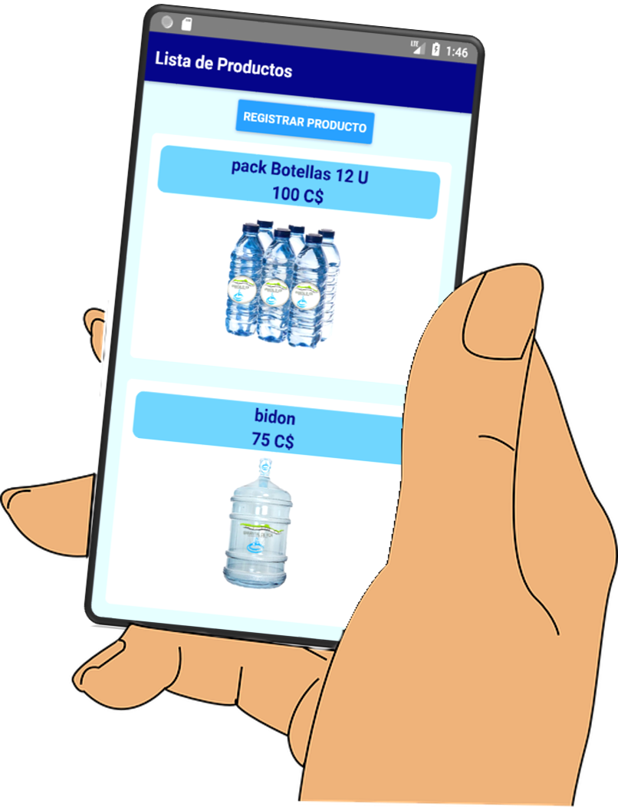
Requisitos Funcionales
Listar Productos
Guardar Producto
Editar Producto
Iniciar Sesión

Slide 7
Arquitectura de la aplicación
Src
Components
Container
Components
Container
En este directorio se encuentra el código de interfaz de usuario y estilos, este no posee estado.
En este directorio se encuentra la lógica de la aplicación, son componentes contenedores que extienden de component.

Slide 8
Mapa de Navegación
Login
Lista de Producto
Agregar Producto
Salir
Editar Producto
Crear Producto

Slide 9
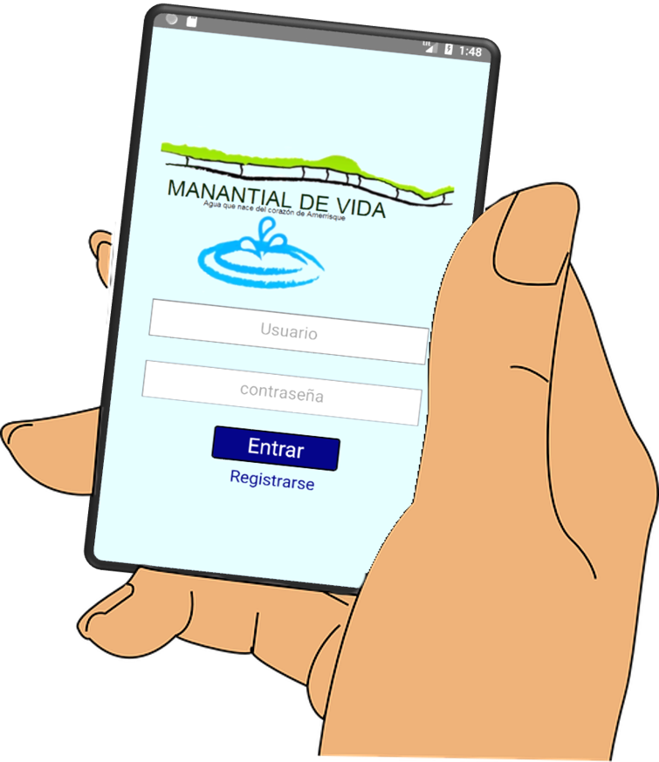
Diseño de la Aplicación
Login
Para entrar al menú principal de la aplicación es necesario loguearse con usuario y contraseña .

Slide 10
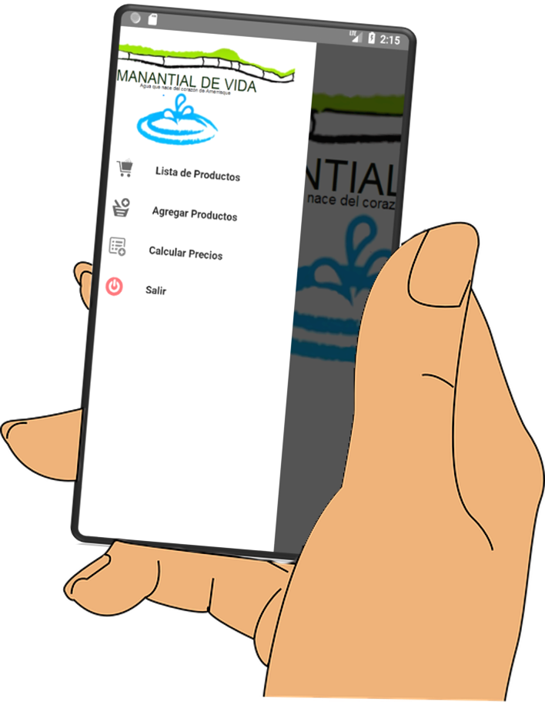
Diseño de la Aplicación
Menú Drawer
Vista del menú principal.

Slide 11
Diseño de la Aplicación
Listar Producto
una vez registrados los productos estos se podrán visualizar en una lista con sus detalles.

Slide 12
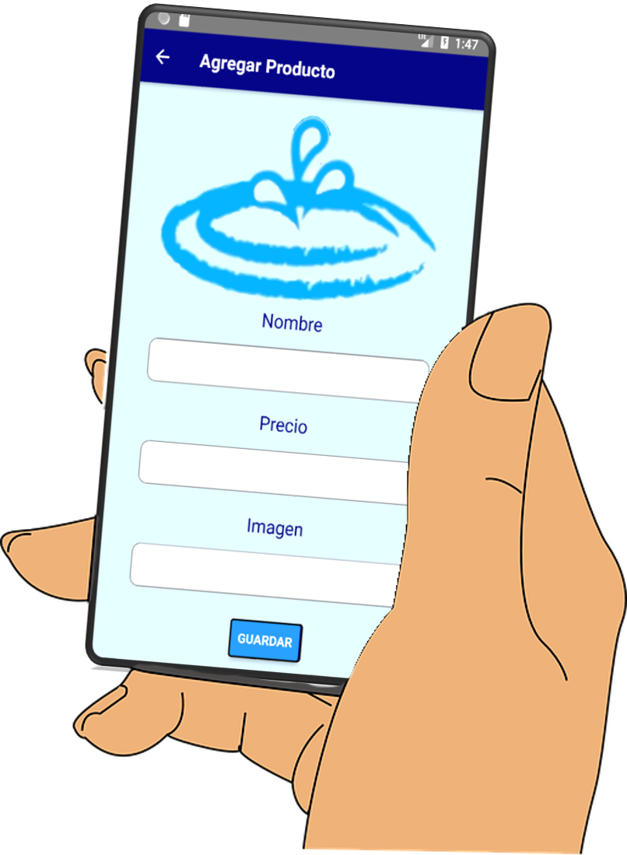
Diseño de la Aplicación
Agregar Producto
El administrador es el encargado de registrar los nuevos productos que ingresan a la aplicación,

Slide 13
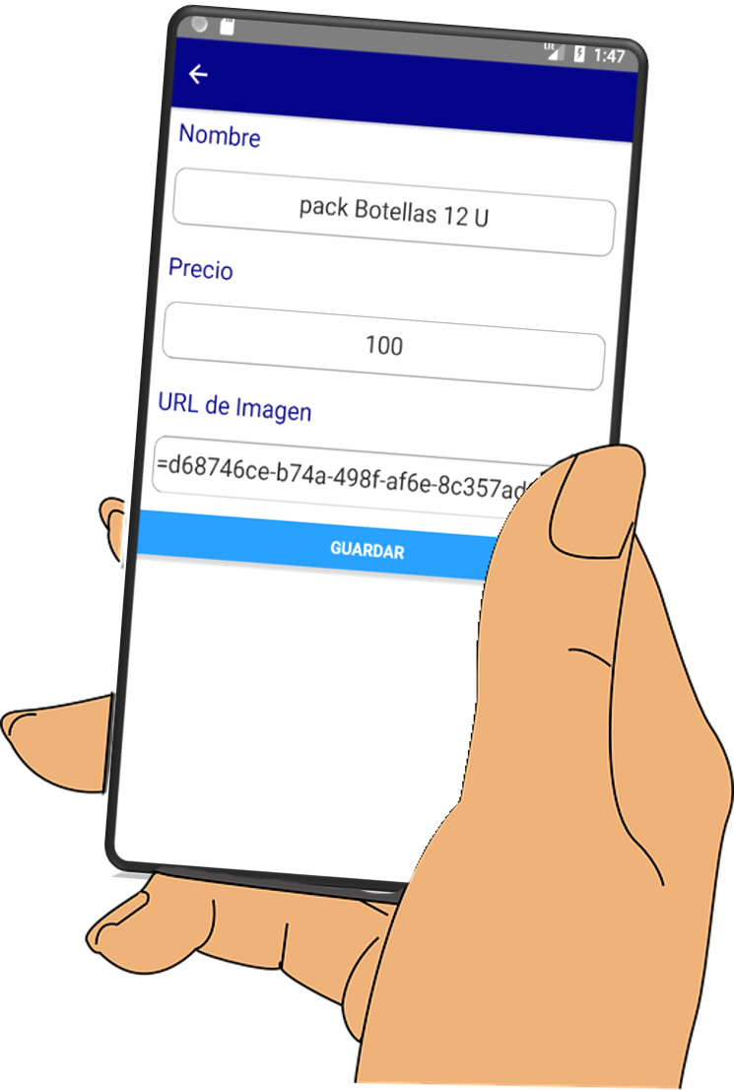
Diseño de la Aplicación
Editar Producto
El administrador puede editar los productos registrados, para evitar errores ingresados.

Slide 14


